Slide 1
STORM List Tool 使用方法
周春源
2018.12.28

Slide 2
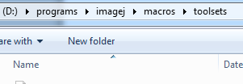
安装宏
确认imagej的版本不低于1.52
将NStorm2insight3List.ijm拷贝到 …imagej\macro\toolsets目录下。

Slide 3
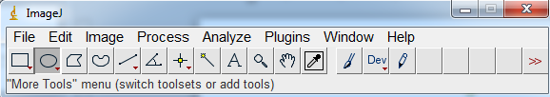
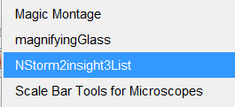
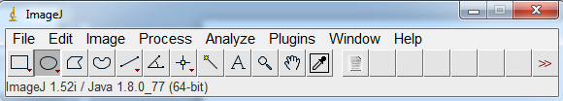
调用宏
点击最右边的红色箭头
选取NStorm2insight3List
点击列表图标开始运行 …

Slide 4
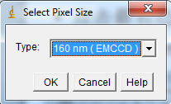
运行过程（1）
首先弹出选择框：选取图像像素大小
点击“help”可以查看简单帮助

Slide 5
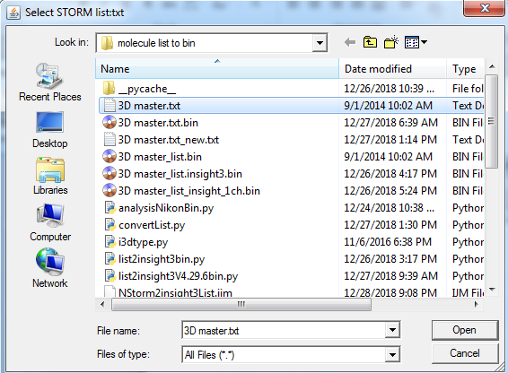
运行过程（2）
选择好像素后弹出“Select STORM list:txt”
选取来自N-STORM的list文件后，点Open

Slide 6
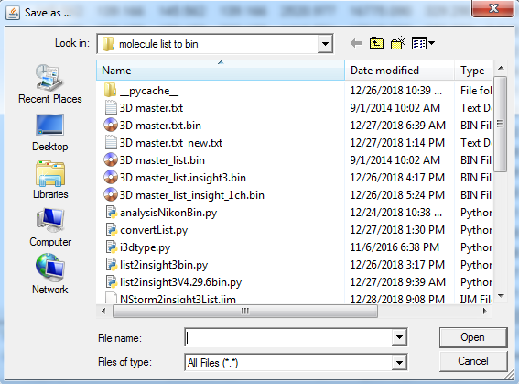
运行过程（3）
打开文件的过程可能较长（250M文件约需30秒…，在保存文件 Save as … 对话框弹出前请不要操作电脑…）
友情提示：这里的按钮显示为”Open”

Slide 7
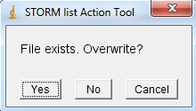
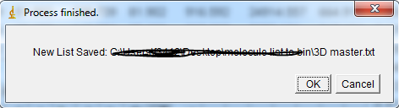
结束画面
如果保存时有重名，会弹出提示
保存结束后也会弹出提示。

